Slide 1
Chăm sóc người bệnh
ĐIỀU DƯỠNG CHUYÊN KHOA HỆ NGOẠI
Viêm xoang
Trường Cao đẳng Y tế Đắk Lắk
Sinh viên thực hiện: Phạm Thị Bích Hường
Mã sinh viên: 24CD01044
Lớp: Cao Đẳng Điều Dưỡng

Slide 2






MỤC TIÊU BÀI HỌC
Kiến thức
Giải thích được khái niệm và cơ chế bệnh sinh của viêm xoang.
Trình bày đầy đủ triệu chứng
cơ năng & thực thể của từng nhóm xoang.
Nêu được các biến chứng
nguy hiểm và hướng điều trị cơ bản.
Kỹ năng
Lập kế hoạch chăm sóc chi tiết cho người bệnh viêm xoang cấp/mãn.
Thực hiện đúng quy trình
rửa mũi bằng NaCl 0.9% và xông mũi.
Hướng dẫn người bệnh kỹ
thuật tự chăm sóc tại nhà.
Thái độ
Tỉ mỉ, thận trọng trong quá trình thăm khám và chăm
_{s}Â_{ó}n_{c}c. ần, thấu hiểu nỗi đau và
tâm lý lo lắng của người
_{b}Ý thức phát hiện sớm dấu
ệnh.
hiệu biến chứng để xử trí kịp thời.

Slide 3
1. ĐẠI CƯƠNG & GIẢI PHẪU
1.1. Khái niệm
Là tình trạng viêm lớp niêm mạc lót trong lòng các xoang cạnh mũi.
Cơ chế: Phù nề niêm mạc -> Bít tắc lỗ thông xoang -> Ứ đọng dịch nhầy -> Nhiễm khuẩn hình thành mủ.
1.2. Phân loại lâm sàng
Cấp tính: Kéo dài dưới 4 tuần.
Bán cấp: Từ 4 đến 12 tuần.
Mãn tính: Trên 12 tuần, dễ tái phát.
*Hệ thống xoang bao gồm: Xoang hàm (hay gặp nhất), xoang trán, xoang sàng và xoang bướm.

Slide 4
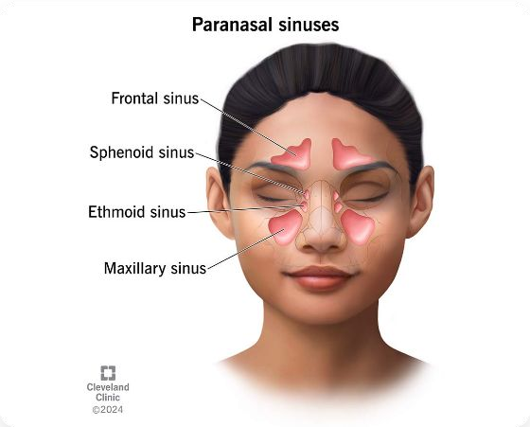
2. NGUYÊN NHÂN & YẾU TỐ THUẬN LỢI
Nhiễm khuẩn: Tiếp nối sau viêm mũi cấp, cúm, sởi hoặc các bệnh nhiễm trùng đường hô hấp trên.
Cơ địa dị ứng: Dị ứng với thời tiết, phấn hoa, hóa chất làm niêm mạc mũi phù nề.
Bất thường cấu trúc: Lệch vách ngăn mũi, Polyp mũi gây cản trở dẫn lưu dịch.
Do răng: Sâu răng hàm trên (R5, R6, R7) lan trực tiếp vào xoang hàm.

Slide 5

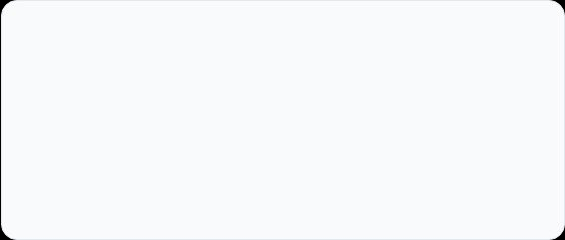
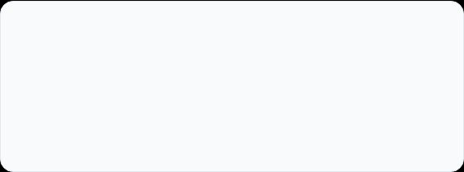
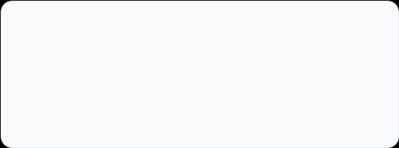
3.1. TRIỆU CHỨNG CƠ NĂNG (CHỦ QUAN)
Đau nhức vùng mặt
Triệu chứng chính. Đau tăng khi cúi đầu, đau theo giờ (xoang trán đau nhiều lúc 10h sáng). Vị trí đau báo hiệu xoang viêm.
Chảy mũi mủ
Dịch vàng hoặc xanh đặc, mùi hôi. Chảy ra cửa mũi trước hoặc chảy xuống họng gây kích ứng gây ho.
Nghẹt mũi & Khó thở
Một hoặc hai bên, gây khó thở, mệt mỏi, ảnh hưởng giấc ngủ. NB thường phải thở bằng miệng.
Rối loạn khứu giác
Ngửi kém hoặc mất khả năng ngửi do dịch mủ che lấp vùng thần kinh khứu giác ở khe mũi trên.

Slide 6

3.2. TRIỆU CHỨNG THỰC THỂ (KHÁM LÂM SÀNG)
Điều dưỡng khám thấy:
Soi mũi: Niêm mạc mũi nề, sung huyết đỏ. Có mủ ở
khe giữa hoặc khe trên.
Ấn các điểm đau: Đau chói khi ấn hố nanh (xoang hàm), hố mắt (xoang trán).
Toàn thân: Sốt nhẹ, mệt mỏi, môi khô, lưỡi bẩn do nhiễm trùng kéo dài.

Slide 7
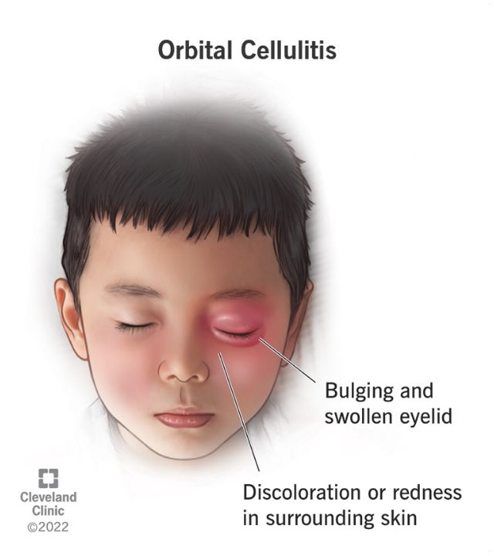
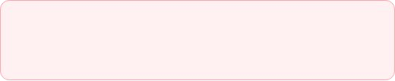
4. BIẾN CHỨNG TIỀM TÀNG
Biến chứng mắt: Viêm mô tế bào ổ mắt, áp xe mí mắt, giảm thị lực (do xoang nằm sát hố mắt).
Nội sọ: Viêm màng não, áp xe não cực kỳ nguy hiểm.
Tai & Hô hấp: Viêm tai giữa, viêm họng mãn, viêm phế quản do mủ chảy xuống.
Dấu hiệu cảnh báo: Sốt cao đột ngột, lồi mắt, đau đầu dữ dội.

Slide 8
5.1. NHẬN ĐỊNH ĐIỀU DƯỠNG
Bước nhận định | Chi tiết cần tập trung
Hỏi bệnh sử | Vị trí đau nhức? Thời gian đau trong ngày? Dịch mũi màu gì, có mùi hôi không? Có bị nghẹt mũi không?
Thăm khám | Quan sát vùng mặt có sưng nề không? Ấn các điểm xoang có đau không? Kiểm tra nhiệt độ và mạch.
Tiền sử & Kiến thức | Có bị dị ứng không? Có hút thuốc lá không? NB đã từng phẫu thuật mũi xoang chưa? Hiểu biết về cách vệ sinh mũi?

Slide 9






5.2. CHẨN ĐOÁN ĐIỀU DƯỠNG
Đau cấp tính vùng mặt và đầu liên quan đến quá trình nhiễm trùng và tắc nghẽn thông khí mũi xoang.
Tắc nghẽn thông khí mũi liên quan đến niêm mạc mũi phù nề và ứ đọng dịch mủ trong hốc mũi.
Nguy cơ biến chứng (mắt, sọ não) do người bệnh chưa tuân thủ điều trị hoặc chăm sóc vệ sinh mũi chưa đúng kỹ thuật.

Slide 10
5.3. THỰC HIỆN CHĂM SÓC
Chăm sóc tại chỗ
Vệ sinh mũi: Rửa mũi bằng NaCl 0.9%, hút mủ (nếu cần).
Xông mũi: Dùng tinh dầu hoặc thuốc theo y lệnh giúp loãng mủ.
Tư thế: Nằm đầu cao giúp dẫn lưu dịch mủ ra ngoài dễ hơn.
Thực hiện y lệnh
Cho uống kháng sinh, kháng viêm, giảm đau đúng liều,
đúng giờ.
Dùng thuốc co mạch (Naphtazolin, Xylometazolin) để
làm thoáng mũi.
Theo dõi tác dụng phụ của thuốc (khô mũi, nhịp tim nhanh).

Slide 11
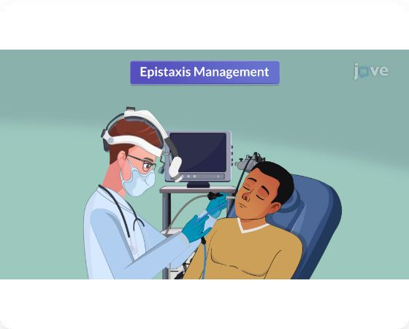
6. GIÁO DỤC SỨC KHỎE & PHÒNG BỆNH
Kỹ thuật xì mũi: Bịt từng bên và xì nhẹ nhàng. Tuyệt đối không xì mạnh cả 2 bên cùng lúc (tránh đẩy mủ vào tai).
Môi trường: Đeo khẩu trang, tránh bụi, khói thuốc lá. Giữ ấm vùng mũi cổ khi trời lạnh.
Dinh dưỡng: Uống nhiều nước (giúp loãng dịch), ăn uống đủ chất nâng cao đề kháng.
Tái khám: Đúng hẹn, không tự ý ngưng thuốc hoặc dùng thuốc nhỏ mũi quá 7 ngày.

Slide 12
CÂU HỎI LƯỢNG GIÁ
Triệu chứng cơ năng nào giúp phân biệt rõ viêm xoang và viêm mũi thông thường?
A. Chảy mũi | B. Đau vùng mặt theo giờ | C. Nghẹt mũi | D. Hắt hơi
Kỹ thuật xì mũi đúng để tránh biến chứng viêm tai giữa là gì?
A. Xì thật mạnh | B. Bịt cả 2 bên | C. Bịt từng bên và xì nhẹ | D. Không được xì
Dung dịch ưu tiên để rửa mũi hàng ngày cho người bệnh viêm xoang?
A. Nước lã | B. NaCl 0.9% | C. Cồn 70 độ | D. Nước chanh
Đáp án: 1-B, 2-C, 3-B

Slide 13
XIN CẢM ƠN!
Quý Thầy/Cô và các bạn có câu hỏi nào không?
Sinh viên: Phạm Thị Bích Hường
Trường Cao đẳng Y tế Đắk Lắk

